Slide 1
Электронные сервисы
ФНС России
ФЕДЕРАЛЬНАЯ НАЛОГОВАЯ СЛУЖБА
WWW.NALOG.GOV.RU

Slide 2
Докладчик: заместитель начальника отдела оказания государственных услуг
Рутианиди Елена Владимировна
ФЕДЕРАЛЬНАЯ НАЛОГОВАЯ СЛУЖБА
8 (3902) 24 84 05 (вн.1802)

Slide 3

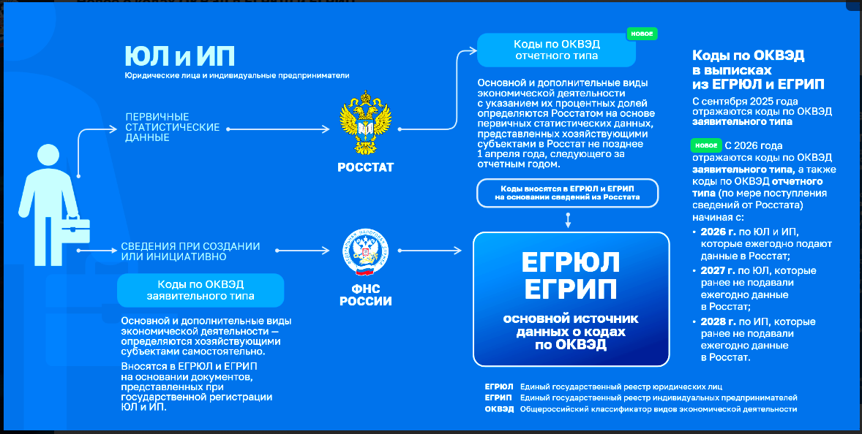


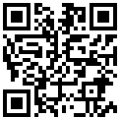
Новый порядок внесения ОКВЭД в ЕГРЮЛ и ЕГРИП (Федеральный закон от 28.12.2024 №529-ФЗ)
WWW.NALOG.GOV.RU
8 (800) 222-22-22
Бесплатный многоканальный телефон
контакт-центра ФНС России

Slide 4
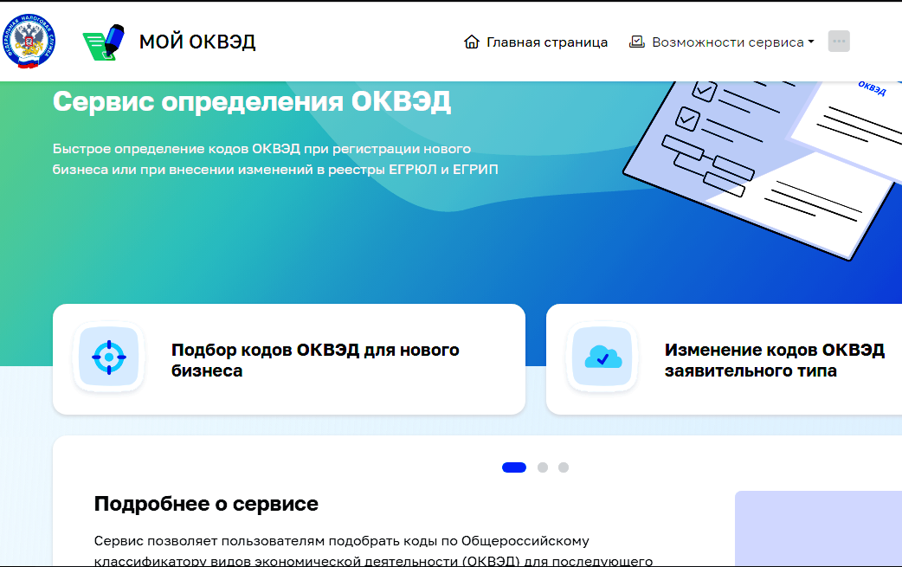
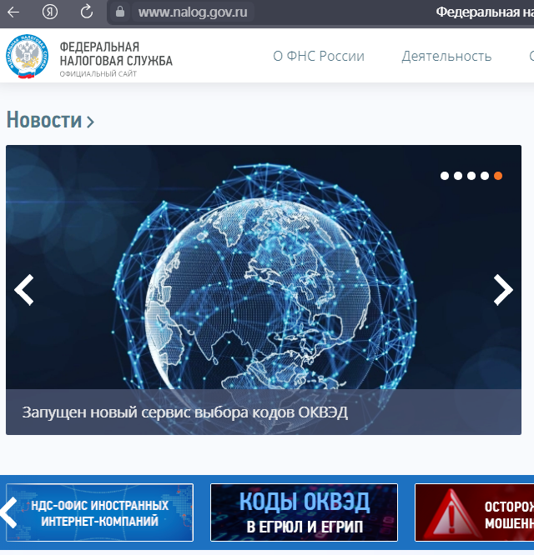
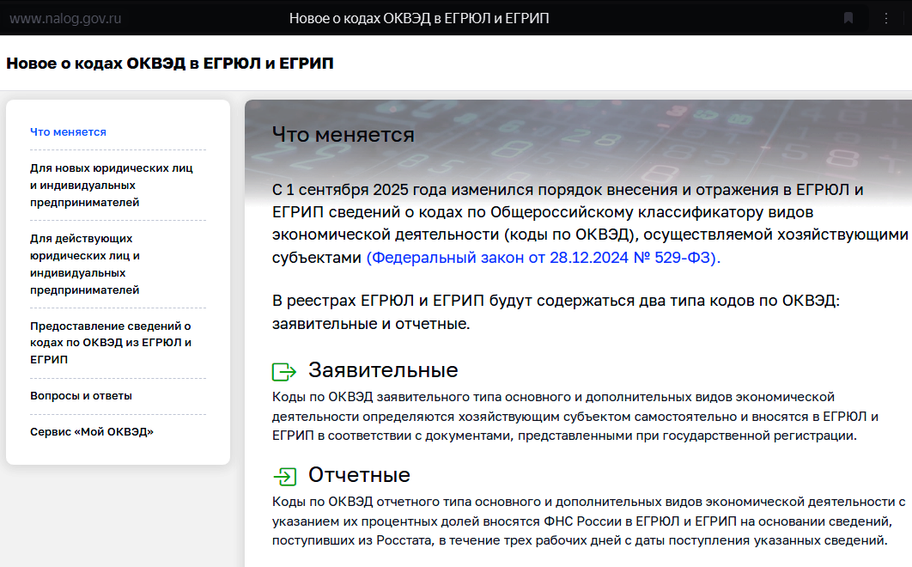
Реализация промостраницы и сервиса на сайте ФНС
WWW.NALOG.GOV.RU
8 (800) 222-22-22
Бесплатный многоканальный телефон
контакт-центра ФНС России

Slide 5
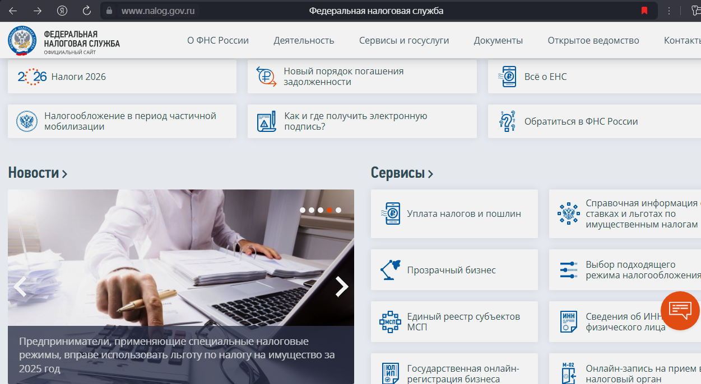
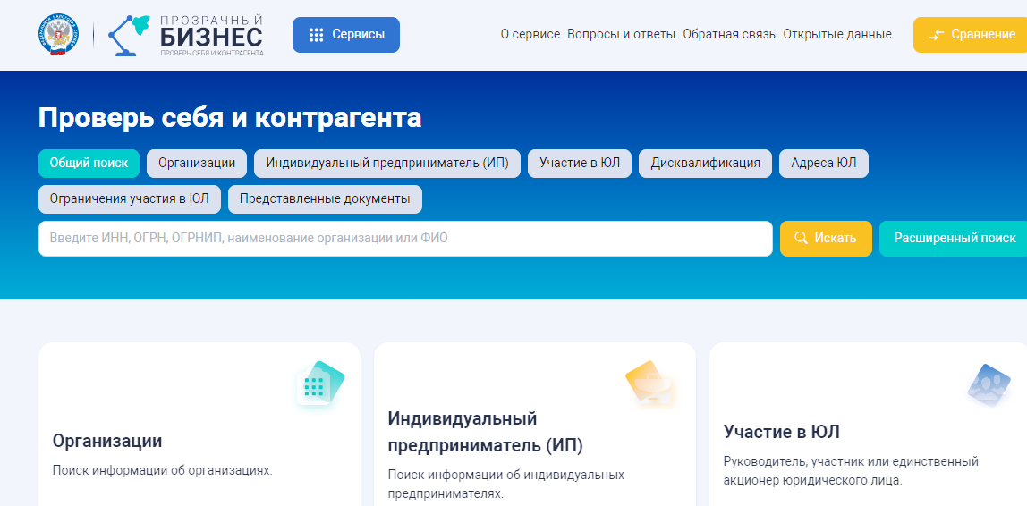
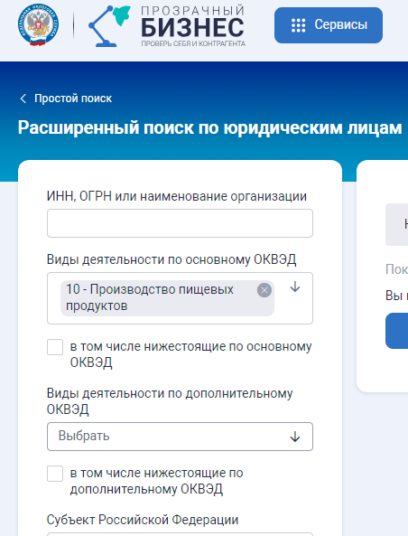
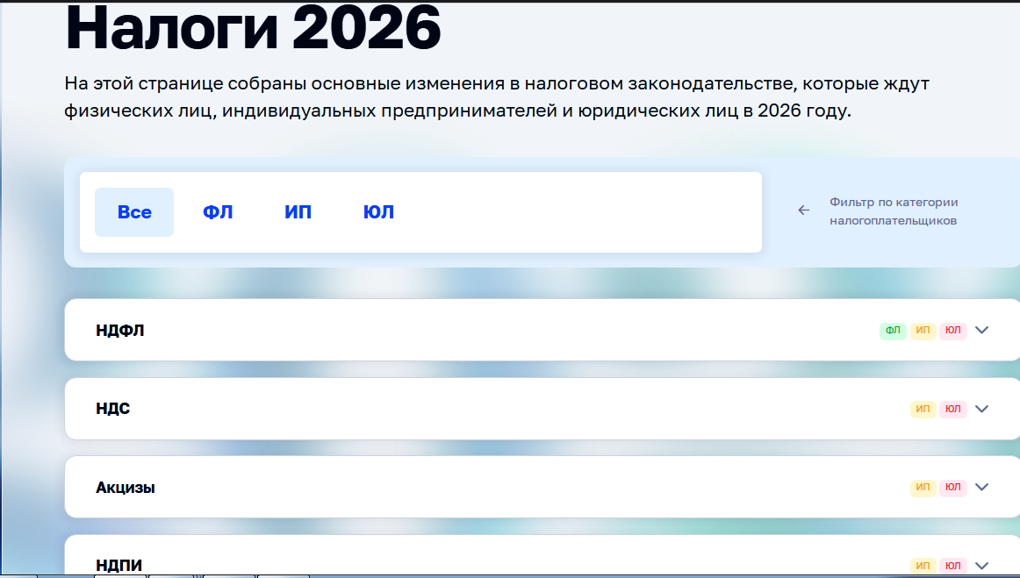
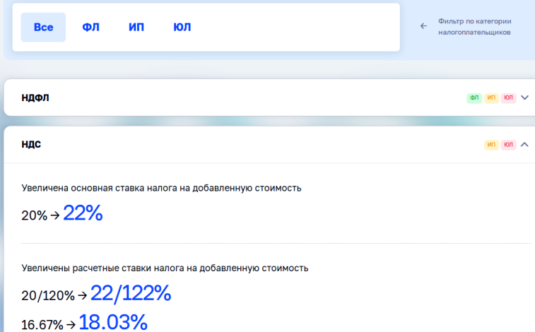
Промостраницы и сервисы на сайте ФНС
WWW.NALOG.GOV.RU
8 (800) 222-22-22
Бесплатный многоканальный телефон
контакт-центра ФНС России

Slide 6
Сервис «Прозрачный бизнес»
Сервис позволяет узнать следующую информацию:
-ИНН, ОГРН, юридический адрес;
-виды деятельности;
-размер уставного капитала;
-данные о руководителях и учредителях;
-сведения о применении специальных налоговых режимов;
-среднесписочную численность сотрудников;
-доходы и расходы по бухгалтерской отчетности;
-задолженность по налогам и взносам.

Slide 7
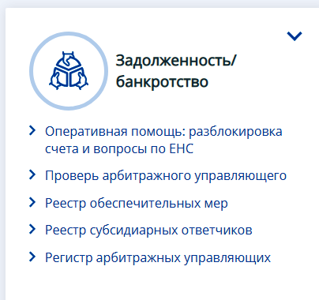
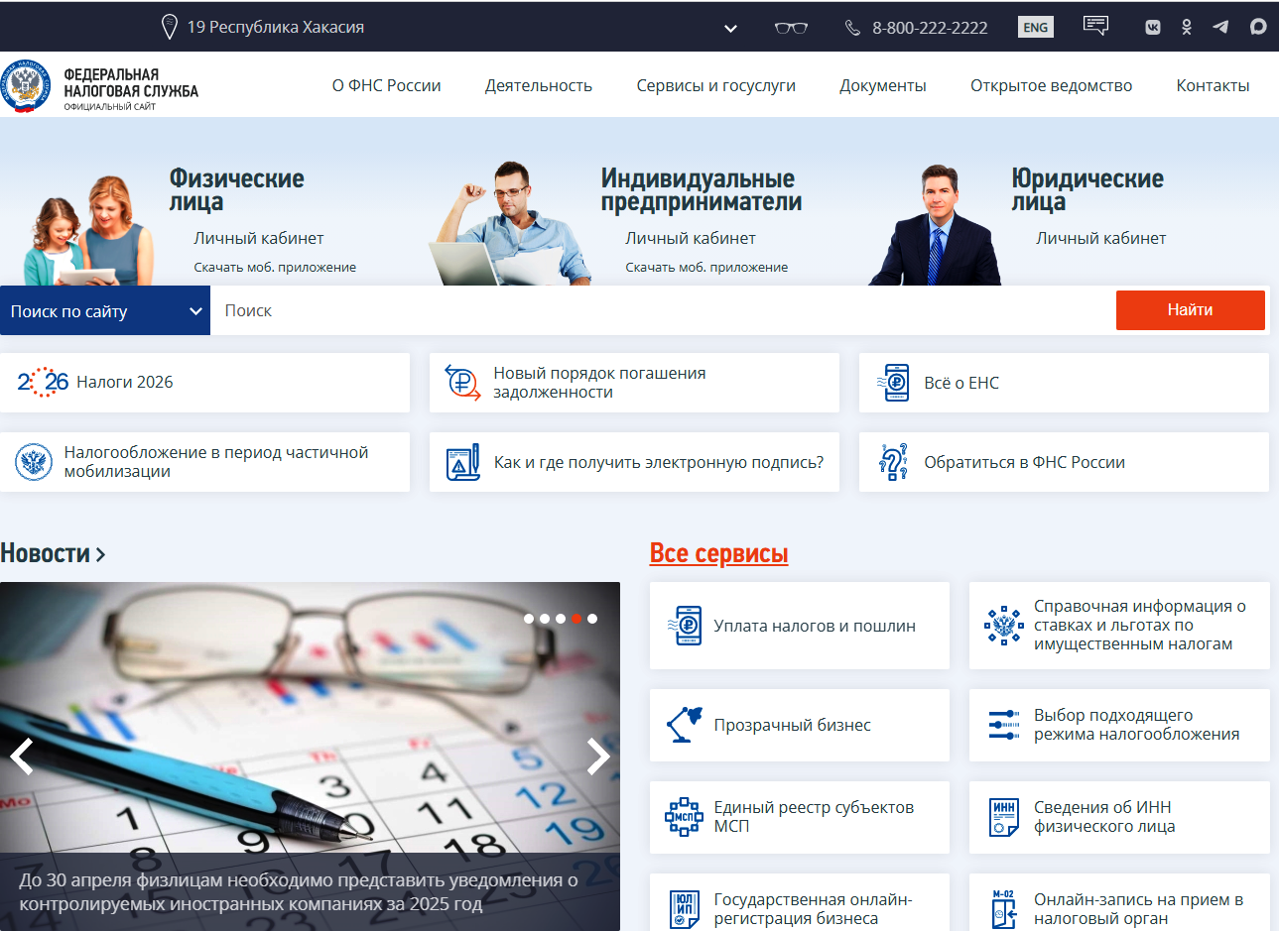

Slide 8
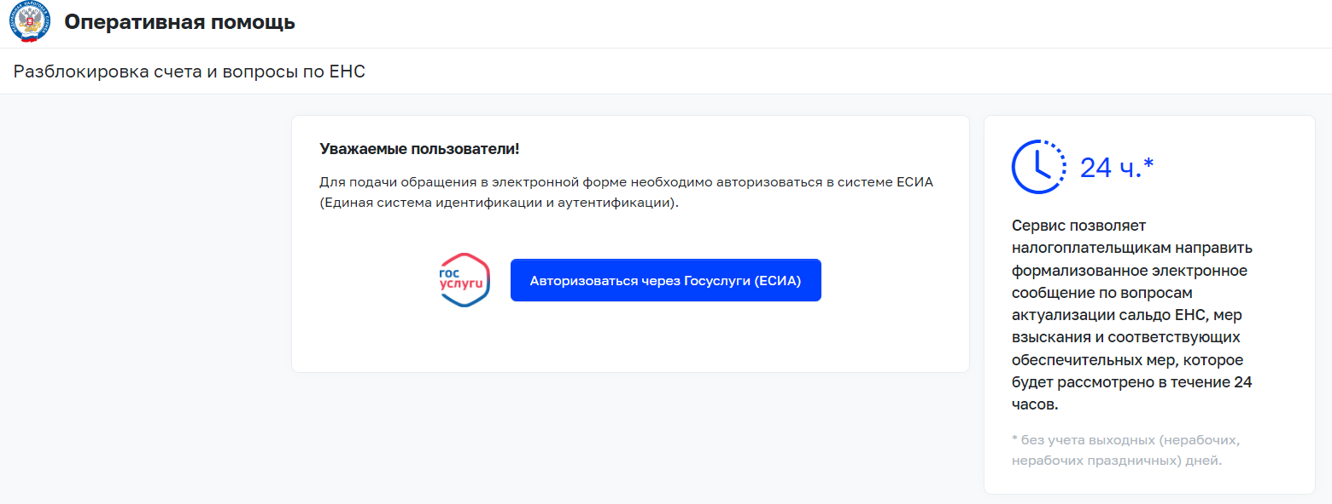
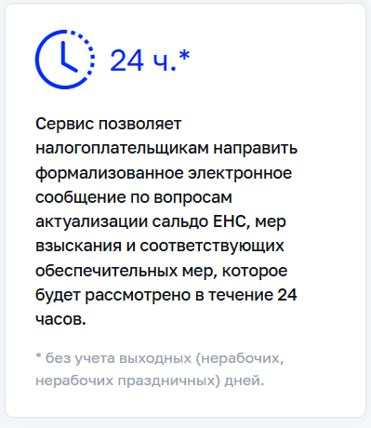

Slide 9
«Оперативная помощь: разблокировка счета и вопросы ЕНС
Алгоримт работы с сервисом
ШАГ1. Выбор ситуации
ШАГ2. Заполнение формы
ШАГ3. Приложение документов
ШАГ4. Оперативное рассмотрение
ШАГ5. Уведомление о статусе

Slide 10
СПАСИБО ЗА ВНИМАНИЕ!

